Slide 1
Концепция одаренности Дж. Рензулли
Любутина Е. ПС-41

Slide 2
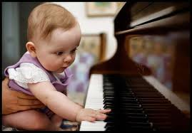
Одаренность -
есть сочетание трех основных характеристик: интеллектуальных способностей (превышающих средний уровень), креативности и настойчивости (мотивация, ориентированная на задачу).

Slide 3
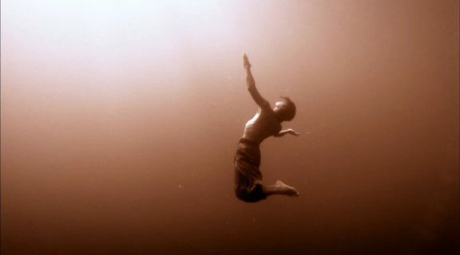
Мотив (от французского motif – побудительная причина) – психическое явление, становящееся побуждением к деятельности.
При решении педагогических задач важно не только то, что делает ребенок, но и то, зачем он это делает, что движет им, что заставляет его действовать.

Slide 4
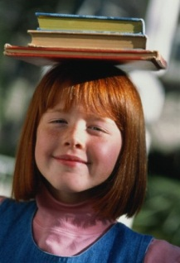
1. Мотивы, заложенные в самой учебной деятельности и связанные с ее прямым продуктом:
"мотивация содержанием" – мотивы, связанные с содержанием учения (побуждает учиться стремление узнавать новые факты, овладевать знаниями, способами действий, проникать в суть явлений);
"мотивация процессом" – мотивы, связанные с самим процессом учения (увлекает процесс общения с учителем и другими детьми в учебной деятельности, процесс учения насыщен игровыми приемами, техническими средствами и др.).
2. Мотивы, связанные с косвенным продуктом учения:
"Широкие социальные мотивы"
а) общественно ценные – мотивы долга, ответственности, чести (перед обществом, классом, учителем, родителями и др.); б) узколичные (престижная мотивация) – мотивы самоутверждения, самоопределения, самосовершенствования.
"Мотивы избегания неприятностей" – учение на основе принуждения, страха быть "наказанным" и т. п.

Slide 5
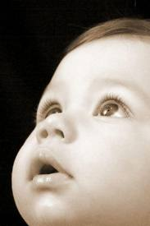
Каждому ребенку свойственны чувства долга и ответственности, стремления к самоутверждению и самосовершенствованию, в какой-то мере интересны содержание и процесс учебной деятельности, свойственна боязнь неудачи. Но следует говорить не о наличии или отсутствии каких-либо мотивов, а об их иерархии. То есть о том, какие мотивы преобладают, доминируют в мотивационно-потребностной сфере личности, а какие находятся в подчиненном положении.

Slide 6
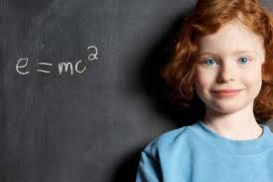
Желательно, чтобы доминировали мотивы, связанные с содержанием учения (ориентация на овладение новыми знаниями, фактами, явлениями, закономерностями, на усвоение способов приобретения знаний и т.п.). Доминирование этой группы мотивов характеризует одаренного ребенка. Это одна из ведущих характеристик одаренности (Дж.Рензулли, П.Торренс и др.).

Slide 7
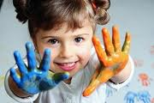
Многие отечественные ученые до сих пор отказываются признавать факт существования креативности как некоей универсальной способности. Они считают, что творчество всегда жестко связано с определенным видом деятельности.
Большинство ученых в мире склоняются к тому, что природа творчества едина, а потому и способность к творчеству универсальна. Научившись "творить" в сфере искусства, техники или других видах деятельности, ребенок без труда может перенести этот опыт в любую другую сферу. Именно поэтому творчество рассматривается как относительно автономная, самостоятельная, универсальная способность.

Slide 8
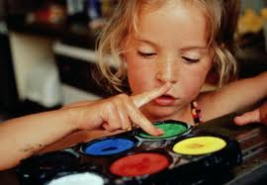
Творчество рассматривается как относительно автономная, самостоятельная, универсальная способность.

Slide 9
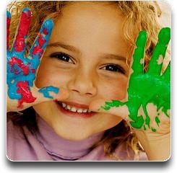
При оценке креативности учитывают обычно четыре параметра.
1. Продуктивность, или "беглость", – способность к продуцированию максимально большого числа идей.
2. Гибкость представляет собой способность легко переходить от явлений одного класса к явлениям другого класса, часто очень далеким по содержанию. Противоположное качество называют "инертностью мышления".
3. Оригинальность – один из основных показателей креативности. Это способность выдвигать новые, неожиданные идеи, отличающиеся от широкоизвестных, общепринятых, банальных.
4. Разработанность. Творцы могут быть условно поделены на две большие группы: одни умеют лучше всего продуцировать оригинальные идеи, другие – детально, творчески разрабатывать существующие. Эти варианты творческой деятельности специалистами не ранжируются, считается, что это просто разные способы реализации творческой личности.

